Slide 1
Taller N° 3 : Vegetales

Slide 2
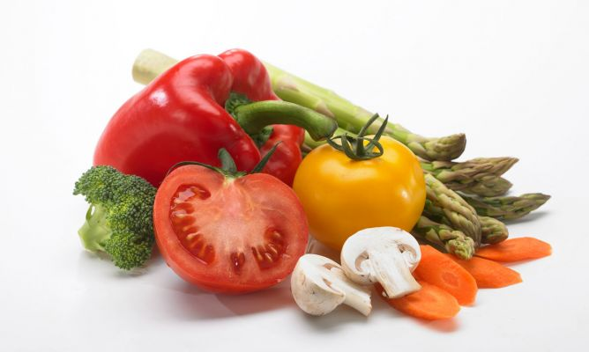
Vegetales para recordar
Vegetales B:
Cebolla
Zapallo
Zanahoria
Palmito
Remolacha
Chauchas
Vegetales A:
Tomate
Coliflor
Hojas verdes ( Acelga, lechuga, entre otras)
Berenjena
Zapallitos
Vegetales C:
Papa
Batata
Mandioca
Choclo

Slide 3
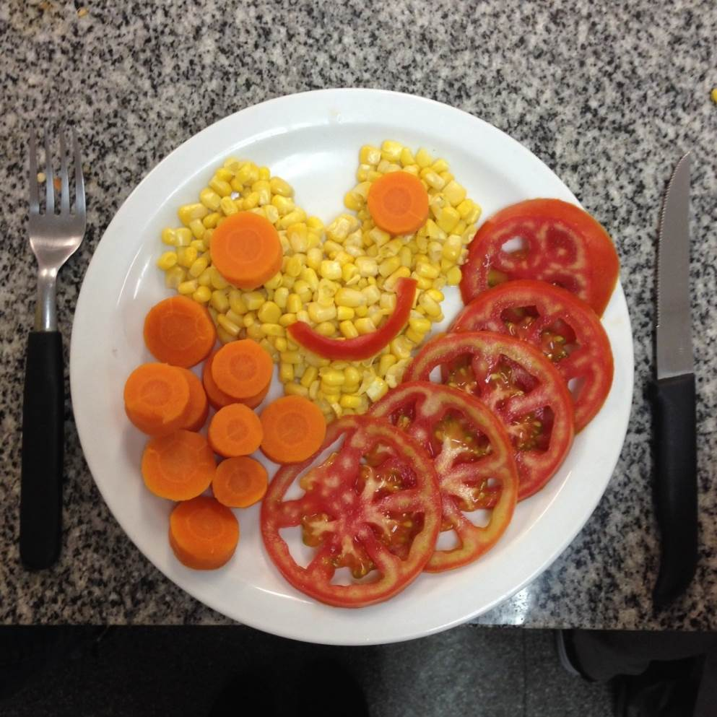
1 PLATO DE VERDURAS
Qué vegetales lo componen?
Qué cantidad de HC?
Cuánto hay de cada vegetal?

Slide 4
1 PLATO DE VERDURAS:
100 gr de tomate ( hortaliza A)
100 gr de zanahoria ( hortaliza B)
100 gr de choclo ( hortaliza C)
Total: 5+10+20= 35 gr de HC

Slide 5
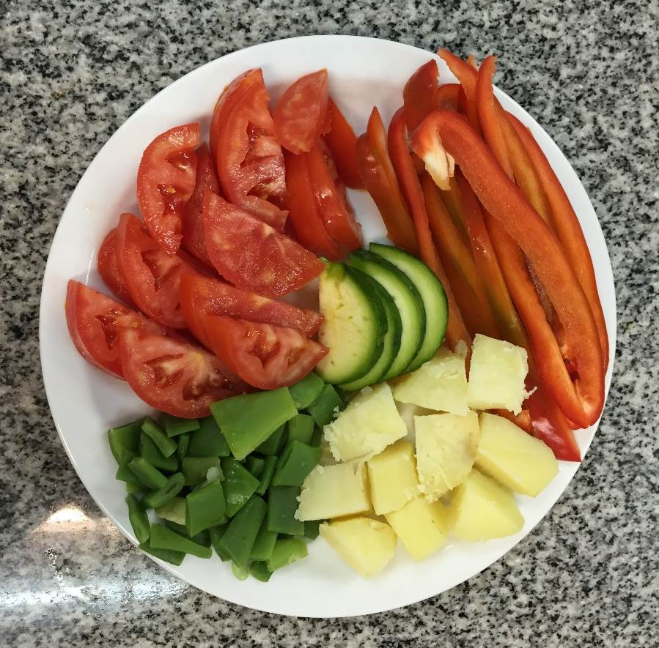
Pimiento
A
Tomate
A
Zapallito
A
Papa
C
Chauchas
B
Cuántos HC??

Slide 6
Pimiento 50 gr
Tomate 100 gr
Veg A 200 gr = 10
Veg B 50 gr= 5
Veg C 100 gr= 20
TOTAL 35 gr HC
Zapallito 50 gr
Papa 100 gr
Chauchas 50 gr
Cuántos HC??

Slide 7
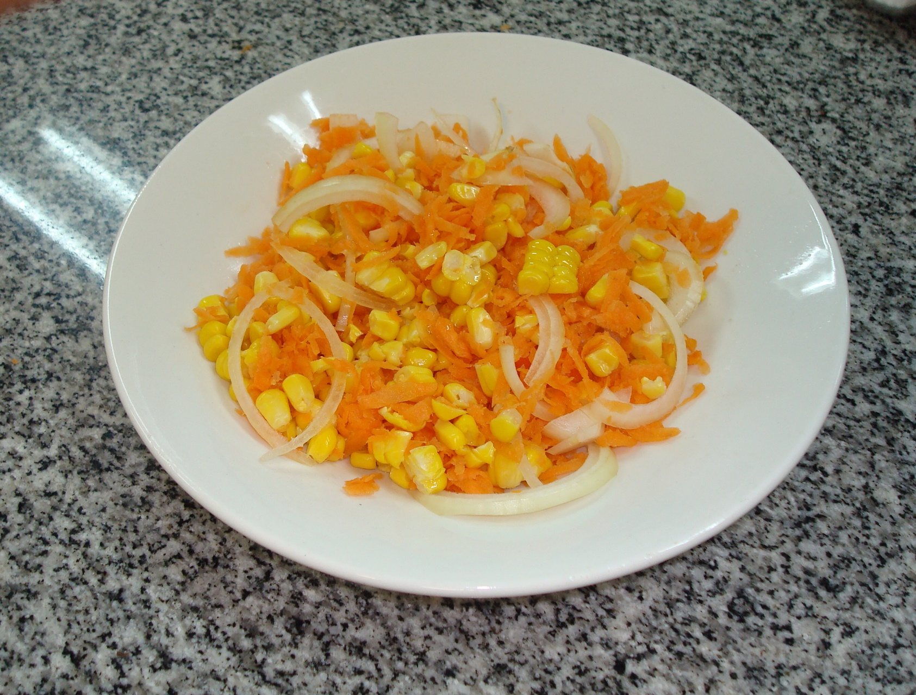
???

Slide 8
220 gr. (100 choclo + 120 cebolla y zanahoria)
20 + 11= 31 gr de HC

Slide 9
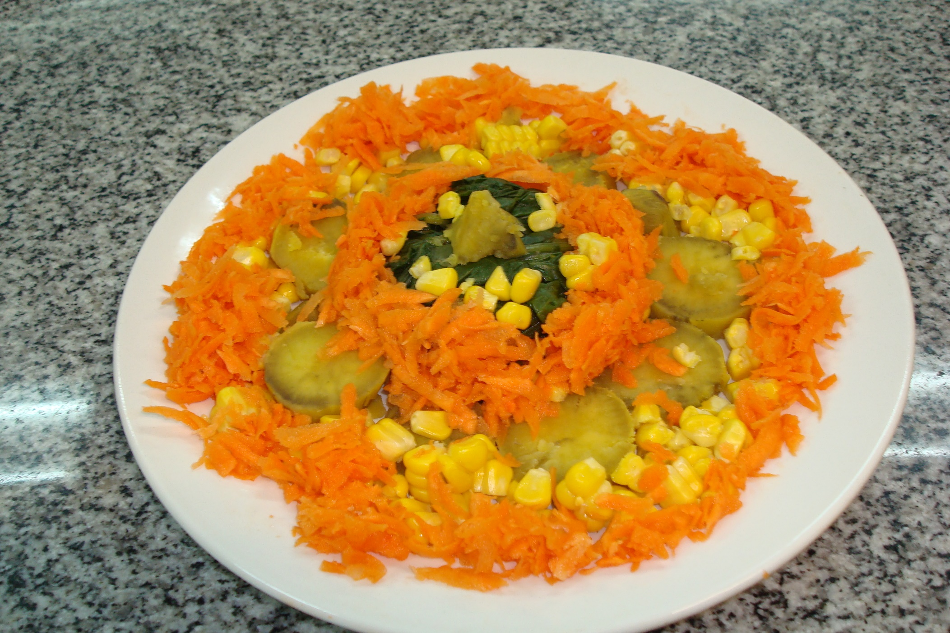
????

Slide 10
400 gr.(100gr batata+100gr choclo+100 gr acelga+ 100 gr zanahoria)
20 + 20 + 3 + 10= 53gr de HC

Slide 11
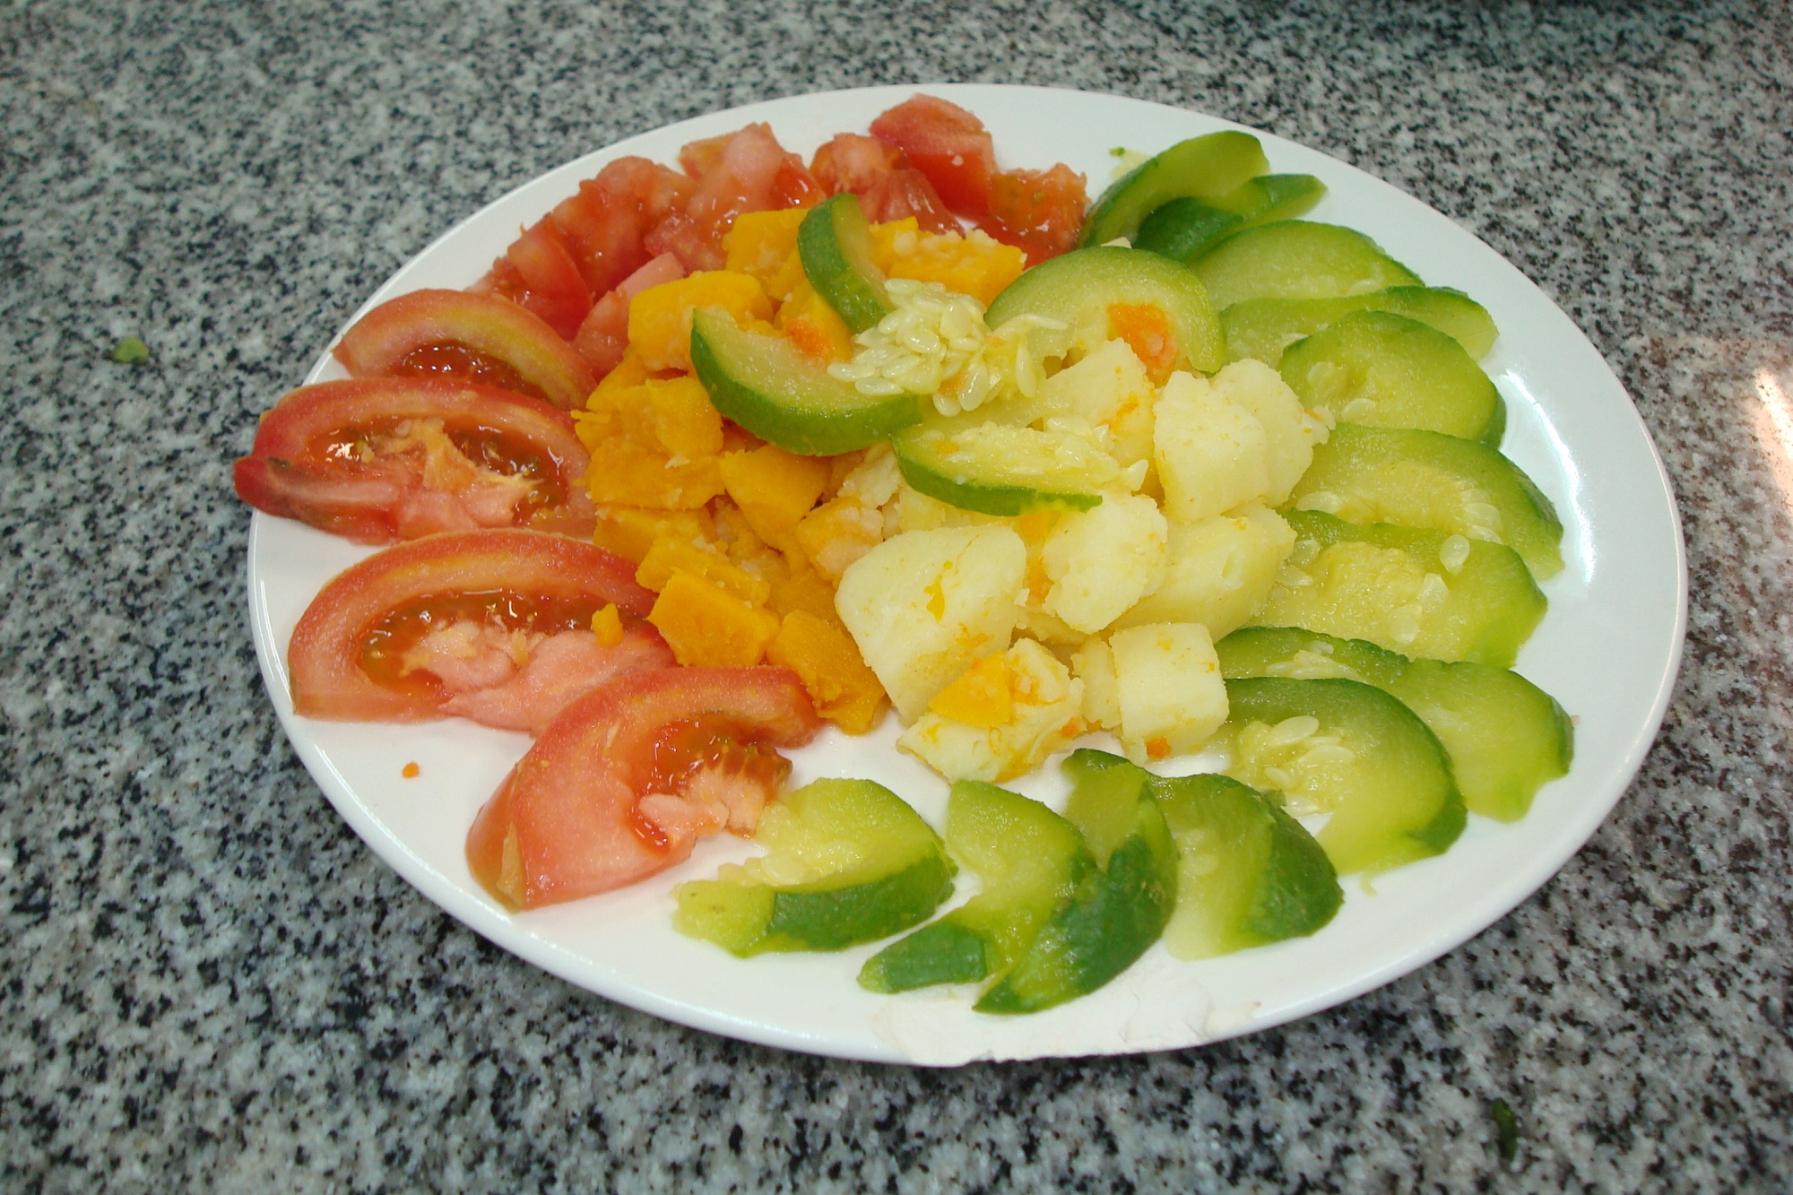
400 gr. (100gr tomate + 100 gr zapallito + 100 gr zapallo+100gr papa)
10 + 10 + 20 = 40 de HC

Slide 12
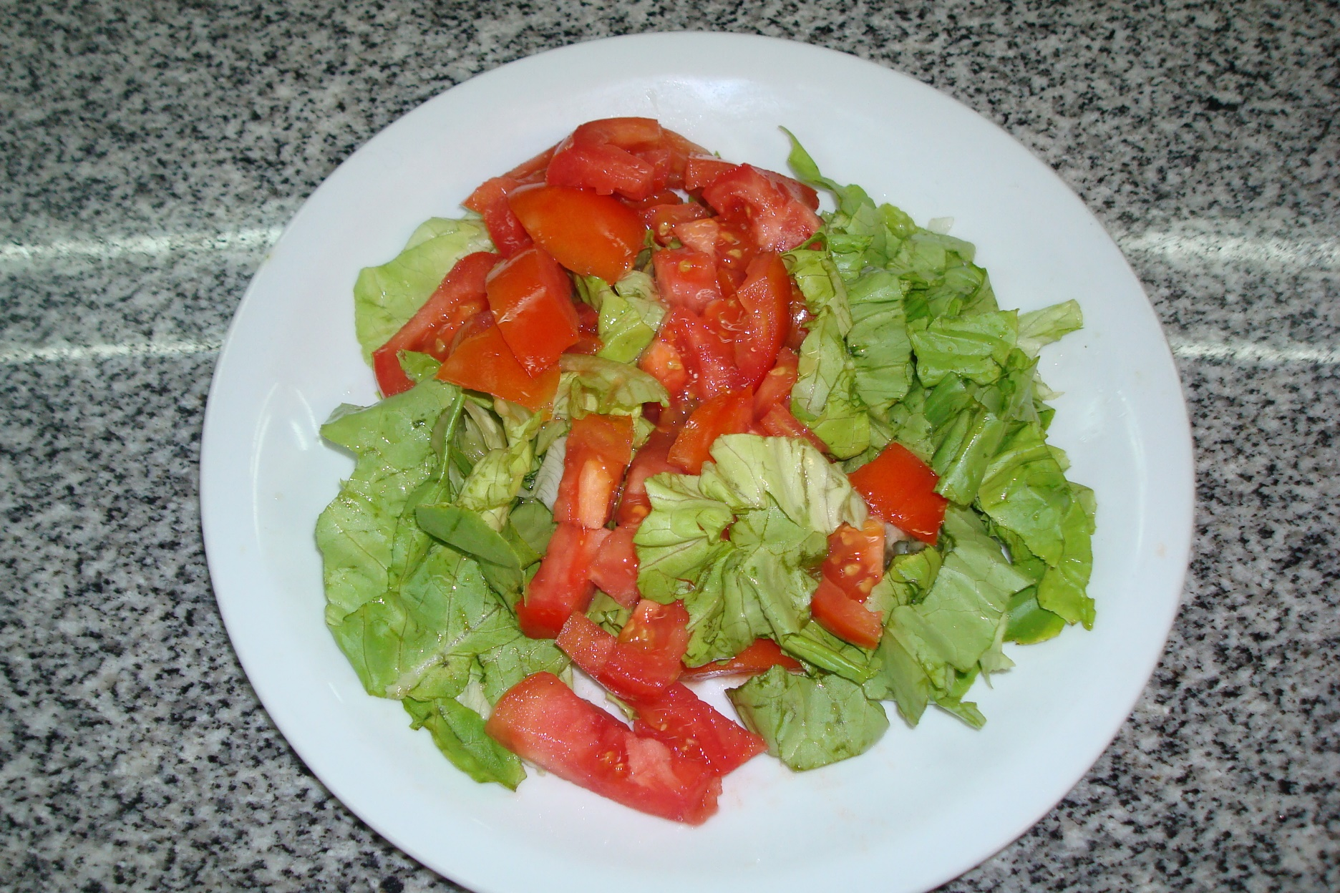
265 gr.= 220 gr de tomate + 30 gr de lechuga =
12 o 13 + 2= 15 gr de HC

